Slide 1





UOS Prevenzione delle dipendenze – DIPS
PROGETTO DI ASCOLTO PSICOLOGICO A SCUOLA
Rete delle Scuole che Promuovono Salute
Anno scolastico 2023-2024
Dr. Luca Biffi
dott. Luca Biffi - DIPS - ATS Bergamo

Slide 2
Progetto di ascolto psicologico a scuola - Rete SPS – a.s. 2023-’24
Progetto di ascolto psicologico a scuola - Rete SPS – a.s. 2023-’24
Dati d’accesso
4% della popolazione studentesca dei 27 istituti aderenti al progetto
In calo il n° di studenti (-16%) e di colloqui totali (- 7,3%)
Stabile il numero di adulti
(543 vs 554)
Riduzione del numero complessivo di ore a disposizione (- 5,6%)
13 istituti hanno diminuito le ore, con punte di - 40%
dott. Luca Biffi - DIPS - ATS Bergamo
Notes:
La flessione nel numero di studenti e colloqui svolti è da rapportare alla diminuzione complessiva delle ore del 17,5% rispetto all’a.s. precedente.
Una delle criticità emerse quest’anno è legata all’insufficienza di risorse.
Il numero di studenti che si sono rivolti al servizio corrisponde a circa il 4% della popolazione frequentante i 27 istituti che hanno aderito al progetto.

Slide 3
Progetto di ascolto psicologico a scuola - Rete SPS – a.s. 2023-’24
Progetto di ascolto psicologico a scuola - Rete SPS – a.s. 2023-’24
Dati d’accesso
Riduzione nella differenza di accesso tra maschi e femmine
dott. Luca Biffi - DIPS - ATS Bergamo

Slide 4
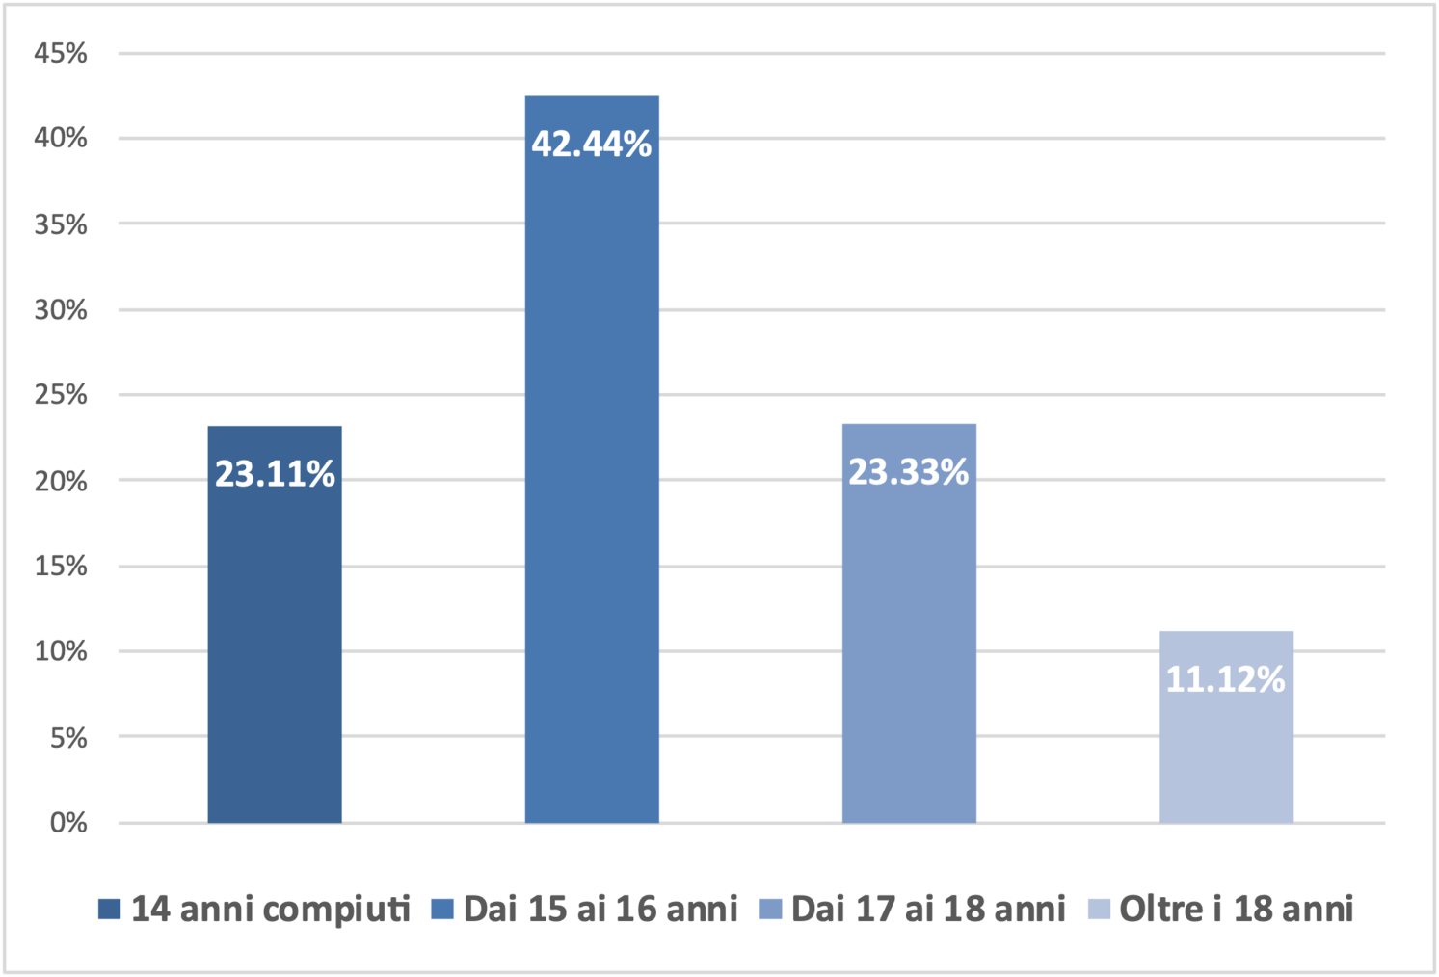
Progetto di ascolto psicologico a scuola - Rete SPS – a.s. 2023-’24
Progetto di ascolto psicologico a scuola - Rete SPS – a.s. 2023-’24
Dati d’accesso
In continuità con i precedenti a.s.
La fascia d’età di maggior accesso è quella compresa tra
i 15 e i 16 anni.
dott. Luca Biffi - DIPS - ATS Bergamo

Slide 5
Progetto di ascolto psicologico a scuola - Rete SPS – a.s. 2023-’24
Progetto di ascolto psicologico a scuola - Rete SPS – a.s. 2023-’24
Problematiche emerse
dott. Luca Biffi - DIPS - ATS Bergamo

Slide 6

Progetto di ascolto psicologico a scuola - Rete SPS – a.s. 2023-’24
Progetto di ascolto psicologico a scuola - Rete SPS – a.s. 2023-’24
Problematiche emerse
Confronto con a.s. precedente
+0,5%
-3,4%
-1,2%
+4%
-2,4%
dott. Luca Biffi - DIPS - ATS Bergamo

Slide 7
Progetto di ascolto psicologico a scuola - Rete SPS – a.s. 2023-’24
Progetto di ascolto psicologico a scuola - Rete SPS – a.s. 2023-’24
Problematiche per tipologia di scuola
dott. Luca Biffi - DIPS - ATS Bergamo

Slide 8
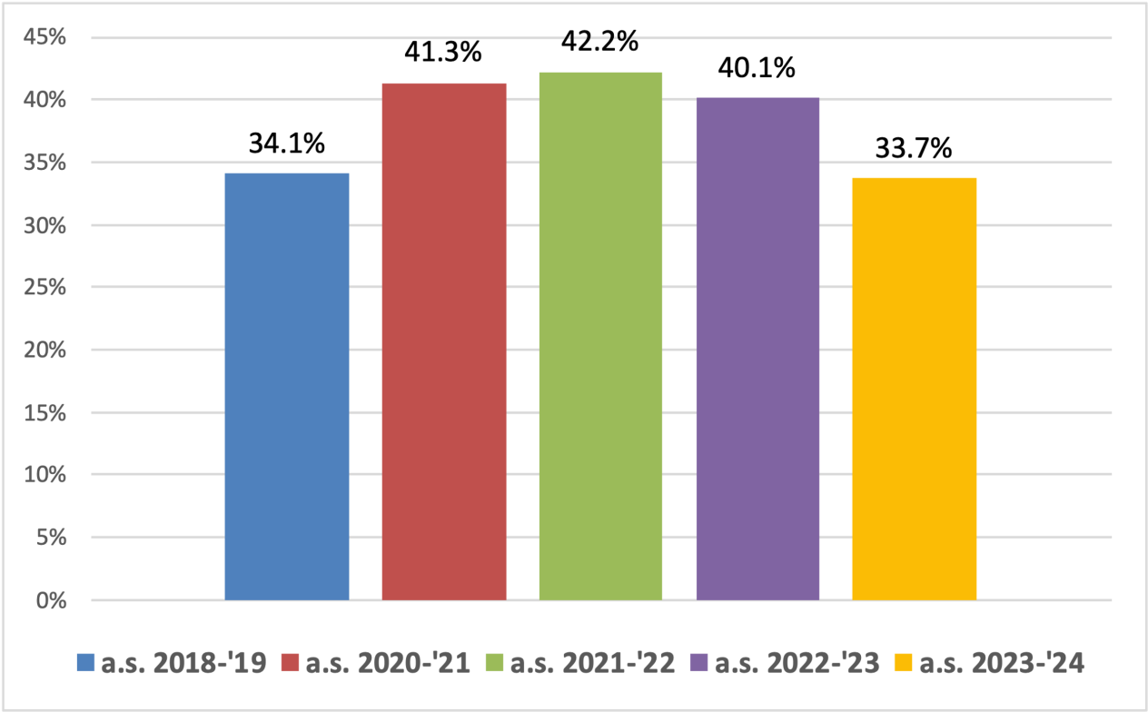
Progetto di ascolto psicologico a scuola - Rete SPS – a.s. 2023-’24
Progetto di ascolto psicologico a scuola - Rete SPS – a.s. 2023-’24
Problematiche emerse
Problematiche riferibili a disturbi emotivi comuni
disagio interiore, disturbi d’ansia e disturbi dell’umore
Le problematiche riferibili a disturbi emotivi comuni sono tornate al livello pre-pandemico
dott. Luca Biffi - DIPS - ATS Bergamo

Slide 9
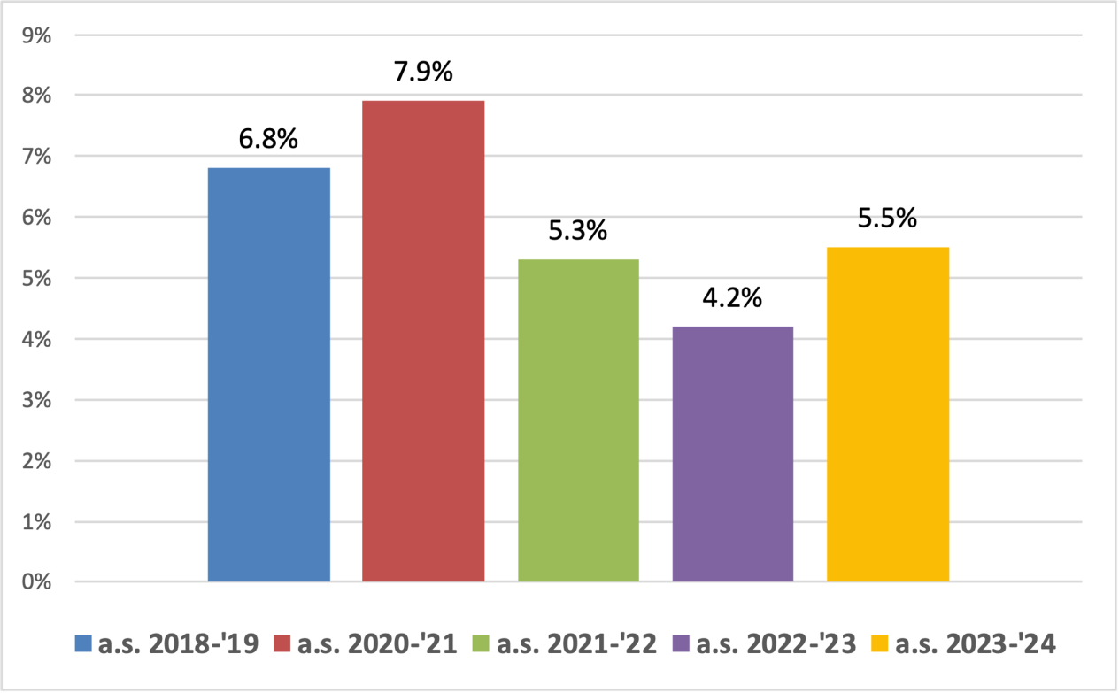
Progetto di ascolto psicologico a scuola - Rete SPS – a.s. 2023-’24
Progetto di ascolto psicologico a scuola - Rete SPS – a.s. 2023-’24
Problematiche emerse
Problematiche di maggiore gravità
disturbi del comportamento alimentare, agiti autolesionistici, maltrattamento/abuso, abuso di sostanze
L’esito della consultazione nella maggior parte dei casi è l’accompagnamento verso i servizi
Problematiche | Invio ad altri servizi
Disturbi del comportamento alimentare | 50,00% dei casi
Agiti autolesivi | 38% dei casi
Maltrattamento/Abuso | 57% dei casi
Abuso e dipendenza compreso dipendenze comportamentali | 40% dei casi
dott. Luca Biffi - DIPS - ATS Bergamo

Slide 10

Progetto di ascolto psicologico a scuola - Rete SPS – a.s. 2023-’24
Progetto di ascolto psicologico a scuola - Rete SPS – a.s. 2023-’24
Una complessità crescente?
Anno scolastico | N° studenti
a.s. 2023-‘24 | 925
a.s. 2022-’23 | 1059
Anno scolastico | N° invii | %
a.s. 2023-‘24 | 166 | 15,2%
a.s. 2022-‘23 | 142 | 13,4%
A fronte di un calo del numero di studenti che hanno usufruito del servizio,
nell’a.s. 2023-’24 è stato registrato un aumento del numero di invii.
dott. Luca Biffi - DIPS - ATS Bergamo

Slide 11
Progetto di ascolto psicologico a scuola - Rete SPS – a.s. 2023-’24
Progetto di ascolto psicologico a scuola - Rete SPS – a.s. 2023-’24
Una complessità crescente?
Anno scolastico | Totale colloqui
a.s. 2023-‘24 | 2860
a.s. 2022-‘23 | 3086
a.s. 2021-‘22 | 3514
Totale colloqui in calo
Anno scolastico | Media colloqui per studente
a.s. 2023-‘24 | 3,09
a.s. 2022-‘23 | 2,91
a.s. 2021-‘22 | 2,76
Media colloqui per studenti in leggero aumento
Questo sembra indicare un incremento della complessità delle situazioni che arrivano allo sportello, richiedendo tempi più lunghi per la gestione e l’eventuale invio ai servizi.
dott. Luca Biffi - DIPS - ATS Bergamo

Slide 12
Progetto di ascolto psicologico a scuola - Rete SPS – a.s. 2023-’24
Progetto di ascolto psicologico a scuola - Rete SPS – a.s. 2023-’24
Esito della consultazione
(73,24%)
Consolidamento della collaborazione con i consultori familiari
(13,42%)
(7,36%)
(5,98%)
Costante il significativo del coinvolgimento delle famiglie, rispetto al 2021-’22 (1,94%)
dott. Luca Biffi - DIPS - ATS Bergamo

Slide 13
Progetto di ascolto psicologico a scuola - Rete SPS – a.s. 2023-’24
Progetto di ascolto psicologico a scuola - Rete SPS – a.s. 2023-’24
Colloqui con adulti
Dei 543 adulti che hanno avuto contatti con lo sportello:
232 hanno richiesto un intervento consulenziale per sé stessi.
Principali temi portati dagli adulti :
Difficoltà di relazione con studenti (7,34%) e figli (30,73%)
(Sul totale docenti il 41% porta difficoltà di relazione con studenti e/o con la classe)
Segnalazioni di studenti con situazione critiche (28% delle richieste totali)
Richiesta di informazioni (17% delle richieste totali)
dott. Luca Biffi - DIPS - ATS Bergamo

Slide 14
Progetto di ascolto psicologico a scuola - Rete SPS – a.s. 2023-’24
Progetto di ascolto psicologico a scuola - Rete SPS – a.s. 2023-’24
conclusioni
Elementi principali emersi:
sul versante delle problematiche riferibili a disturbi emotivi siamo tornati alla situazione pre-pandemica, ma con:
  un aumento dei problemi scolastici (specie 14-15enni) e di relazione con i coetanei (specie per 15-16enni)
  un aumento della complessità delle situazioni a fronte di una contrazione delle risorse disponibili;
Alcune criticità ricorrono nel tempo:
  bisogni differenziati tra studenti di diverse origini e criticità nell’integrazione;
  differenza di genere nell’accesso e nelle problematiche portate allo sportello;
  problematiche correlate alla tipologia di scuola (licei vs. professionali);
  studenti del biennio con problemi di integrazione e difficolta scolastiche;
  studenti più grandi con difficoltà legate al disagio interiore;
  difficoltà relazionali con studenti/figli della componente adulta.
La Rete SPS e il sistema nel suo complesso possono mettere in agenda alcune di queste questioni, pensando a proposte di condivise?
dott. Luca Biffi - DIPS - ATS Bergamo

Slide 15
Progetto di ascolto psicologico a scuola - Rete SPS – a.s. 2023-’24
Progetto di ascolto psicologico a scuola - Rete SPS – a.s. 2023-’24
Sviluppi
Verrà mantenuta l’attività di raccordo, supporto e supervisione degli psicologi del progetto di ascolto della Rete SPS a cura di ATS;
Verrà mantenuto il raccordo con i servizi consultoriali per la gestione delle situazioni complesse e la condivisione delle modalità di orientamento e accompagnamento delle situazioni che necessitano di invio;
Verrà mantenuta l’attività di monitoraggio dell’attività degli psicologi, che, per il prossimo anno scolastico, sarà proposta anche agli IC aderenti alla Rete SPS;
Si valuteranno l’opportunità e le modalità per attivare un bando, per la costruzione di un nuovo albo di professionisti coinvolgibili dalle singole scuole.
dott. Luca Biffi - DIPS - ATS Bergamo

Slide 16
GRAZIE PER L’ATTENZIONE
Contatti:
e-mail: luca.biffi@ats-bg.it
Tel.: 035 2270 591 - 334/6796144
www.scuolapromuovesalute.it
dott. Luca Biffi - DIPS - ATS Bergamo

